Slide 1
Cycle de vie fais par Alex Vachon

Slide 2
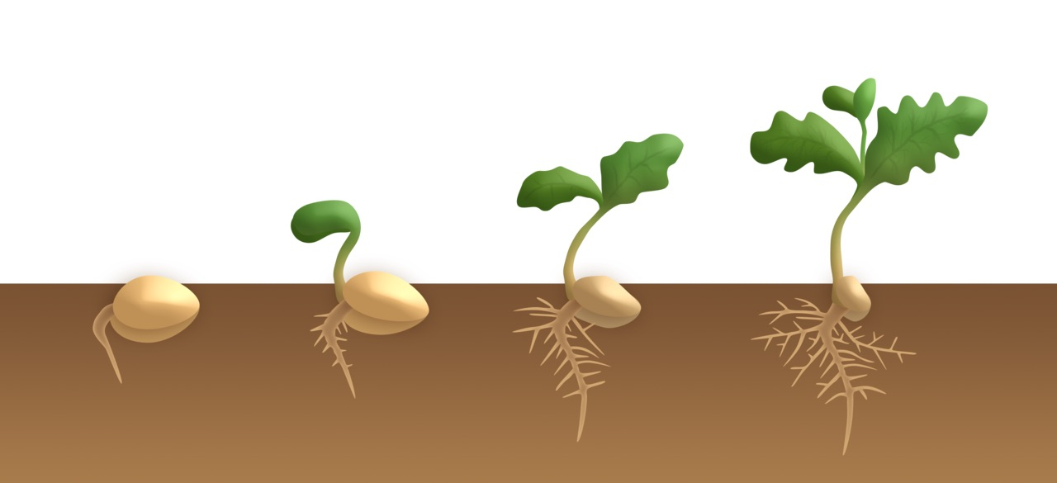
1: germination

Slide 3
2: croissance

Slide 4
3:floraison

Slide 5
5:fécondation

Slide 6
6: fructification

